Slide 1

Școala de IARNĂ Iași, 2022 Meta-analiza în limbajul R
Ziua 4 – Meta-analiza. Tipuri de modele
Care sunt indicatorii tendinței centrale și ai împrăștierii în meta-analiză
Modele cu efecte fixe, modele cu efecte aleatorii, modele mixte cu moderare, modele cu moderatori continui – meta-regresia
Analiza studiilor extreme și a studiilor influențiale.
Utilizarea limbajului R pentru a realiza meta-analiza.
Notes:
NOTĂ:
Pentru a modifica imaginea de pe acest diapozitiv, selectați-o și ștergeți-o. Apoi faceți clic pe pictograma Imagini din substituent pentru a insera propria imagine.

Slide 2


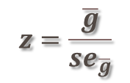
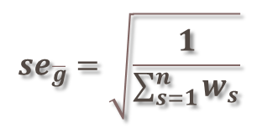
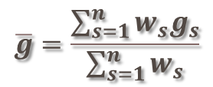
Etapa 4 – Combinarea studiilor. Tipuri de modele
Setul de date ar trebui să conțină cel puțin următoarele informații:
identificatorului studiului,
mărimea efectului,
eroarea standard și ponderarea,
numărul total de persoane,
cel puțin 2 moderatori ce vor identifica variabilele
coeficienții de fidelitate ai variabilelor analizate
Calculul indicatorului tendinței centrale (efectul global), - combinăm studiile, le agregăm.
Indicatorul împrăștierii (eterogenitate)
Tendința centrală
Media ponderată a mărimii efectelor – la corelații se lucrează cu transformata „z” Fisher
Când efectele rezultă din același lot de cercetare sunt efecte dependente, încălcându-se una dintre asumpțiile fundamentale ale meta-analizei, anume independența efectelor.
Agregarea efectelor - media lor în cazul în care avem mărimea efectului
Prin „studiu” înțelegem o analiză a datelor care pleacă de la aceleași date primare
$$\overline{g}=\frac{\sum_{s=1}^{n}{w_{s}g_{s}}}{\sum_{s=1}^{n}{w_{s}}}$$
$${se}_{\overline{g}}=\sqrt{\frac{1}{\sum_{s=1}^{n}{w_{s}}}}$$
$$z=\frac{\overline{g}}{{se}_{\overline{g}}}$$
$${es}_{inf, 95\%}=\overline{g}−z_{1−α}×{se}_{\overline{g}};$$
$${es}_{sup, 95\%}=\overline{g}+z_{1−α}×{se}_{\overline{g}}$$

Slide 3
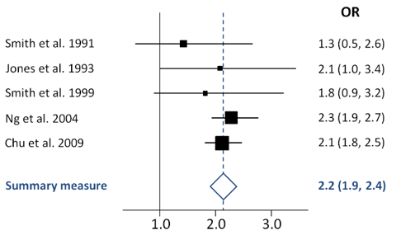
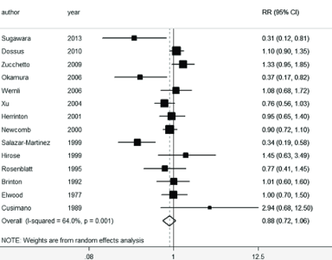
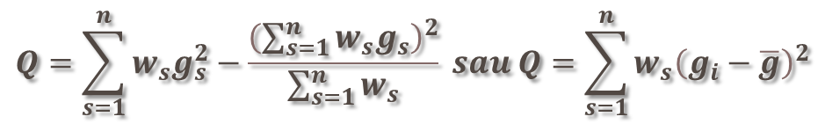
Etapa 4 – Combinarea studiilor. Tipuri de modele
Indicatori ai variabilității
Omogenitate – linia efectului global intersectează intervalele de încredere ale tuturor efectelor individuale
Eterogenitate – fie efectuăm o meta-analiză cu moderare, fie folosim un model cu efecte aleatorii.
Teste statistice de eterogenitate
Testul de omogenitate Q al lui Hedges - H₀: Nu există diferențe statistic semnificative între mărimea efectului global și mărimea efectelor studiilor individuale.
Testul „Q” arată doar posibilitatea unei eterogenități, concluziile fiind amendabile de putere
Efect studiu
Efect global
Interval de încredere
$$Q=\sum_{s=1}^{n}{w_{s}g_{s}^{2}−\frac{{\left(\sum_{s=1}^{n}{w_{s}g_{s}}\right)}^{2}}{\sum_{s=1}^{n}{w_{s}}}} sau Q=\sum_{s=1}^{n}{w_{s}{\left(g_{i}−\overline{g}\right)}^{2}}$$

Slide 4
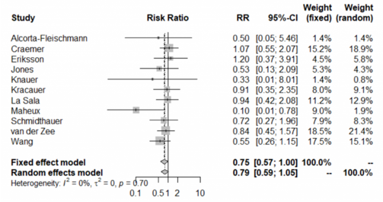
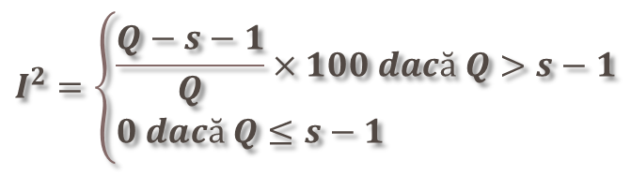

Etapa 4 – Combinarea studiilor. Tipuri de modele
$$I^{2}=\left\{\begin{aligned}&\frac{Q−s−1}{Q}×100 dacă Q>s−1 \\ &0 dacă Q≤s−1\end{aligned}\right.$$
Indicatori ai variabilității
I²– cât la sută din variabilitatea efectelor individuale poate fi explicată de efectul global
valorile sub 25% indică efecte omogene;
valorile cuprinse între 25% și 50% arată efecte cu eterogenitate redusă;
valorile cuprinse între 50% și 75% arată efecte cu eterogenitate medie,
valorile peste 75% indică efecte cu eterogenitate ridicată.
Modele cu efecte fixe
Există un singur efect global la nivelul populației, notat cu θ, abaterile efectelor individuale („d” sau „g”) de la efectul global fiind cauzate doar de erorile aleatorii.
Toate studiile provin din aceeași populație omogenă - nu permite efectuarea de inferențe, dacă eterogenitatea este ridicată, doar descrieri strict referitoare la studiile analizate
$$g_{s}=θ+ε_{s}$$

Slide 5
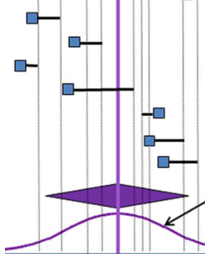
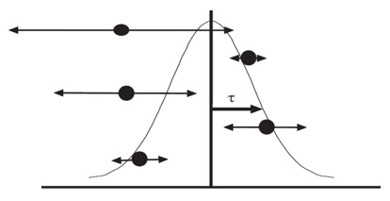
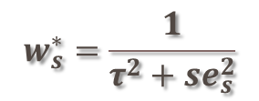
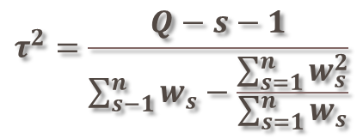

Etapa 4 – Combinarea studiilor. Tipuri de modele
Modele cu efecte aleatorii
Asumpția interschimbării – studiile nu provin din aceeași populație, ci dintr-un univers de populații.
Distribuția efectelor să fie o distribuție normală
La nivelul populației, nu mai estimăm un singur efect global (θ) ca în cazul modelului cu efecte fixe, ci o distribuție de efecte caracterizată printr-o medie (μ) și o abatere standard (τ)
Cât de mult din variabilitatea abaterii fiecărui studiu de la medie este determinată de varianța efectelor aleatorii (ξ_{s} distribuția mărimilor efectelor la nivelul sub-populațiilor) versus de varianța estimării (ε_{s} erorile de estimare aleatorii).
Pot fi utilizate pentru a efectua inferențe statistice necondiționate
Estimarea omogenității mărimii efectelor se realizează la fel ca la modelele cu efecte fixe (Q și I²).
Estimarea variabilității la nivelul populației, (τ²) - varianța estimată inter-studii.
Calculul ponderii mărimii efectelor aleatorii ale fiecărui studiu, după
Calculul mediei și erorii standard a estimării efectului la nivelul populației.
$$g_{s}=μ+ ξ_{s}+ε_{s}$$
$$τ^{2}=\frac{Q−s−1}{\sum_{s−1}^{n}{w_{s}−\frac{\sum_{s=1}^{n}{w_{s}^{2}}}{\sum_{s=1}^{n}{w_{s}}}}}$$
$$w_{s}^{∗}=\frac{1}{τ^{2}+{se}_{s}^{2}}$$

Slide 6
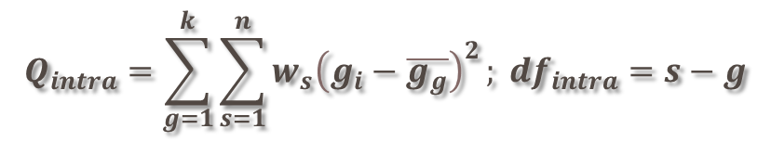

Etapa 4 – Combinarea studiilor. Tipuri de modele
Modele cu efecte mixte. Analiza pe subgrupuri
Surse de eterogenitate: (a) studiile cu efecte extreme, (b) studiile cu efecte influente și (c) proveniența studiilor din mai multe populații de studii
Efecte diferite în funcție de variabilele de grup, numite și moderatori
Calculul efectului global la nivelul fiecărui subgrup – model cu efecte fixe sau aleatorii
Compararea efectelor pe subgrupuri - calculăm eroarea standard a diferențelor dintre mărimea efectelor determinate de subgrupuri, intervalele de încredere și să aplicăm un test statistic pentru a vedea dacă aceste diferențe sunt statistic semnificative
Modelul cu efecte fixe este adecvat atunci când variabila de grupare (moderatorul) este invocată - odel cu efecte mixte (mixed-effect model)
Modelul cu efecte aleatorii este adecvat atunci când subgrupurile sunt extrase aleatoriu dintr-o populație de subgrupuri, variabila fiind una provocată
Alegerea modelului și specificarea subgrupurilor se realizează înainte de efectuarea analizelor
Când numărul studiilor este redus nu are sens să procedăm la o analiză pe subgrupuri
H₀: Nu există nicio diferență statistic semnificativă între efectele din fiecare grup determinat de moderator.
Abordarea liberalistă sau abordarea LSD este echivalentă cu testul LSD - nu ia în calcul eroarea cumulativă tip I
Abordare conservativă similară cu testul Dunn sau cu testul Bonferroni - riscul de a comite o eroare tip II (preferată la studiile mari)
$$Q_{intra}=\sum_{g=1}^{k}{\sum_{s=1}^{n}{w_{s}{\left(g_{i}−\overline{g_{g}}\right)}^{2}}}; {df}_{intra}=s−g$$
$$Q_{inter}=Q−Q_{intra}; {df}_{inter}=g−1$$

Slide 7

Etapa 4 – Combinarea studiilor. Tipuri de modele
B₃=-3.21 (SE=0.034)
Modele cu moderatori continui. Meta-regresii
O analiză pe subgrupuri, doar că moderatorii nu mai sunt categoriali, ci continui, verificându-se existența unei asocieri între aceștia și diferențele mărimii efectului.
Estimăm mărimea unui efect pentru valori diferite ale predictorilor
Eroarea de eșantionare efectul estimat diferă de efectul real la nivelul populației de studii
Efectul real este extras dintr-o populație de distribuții de mărimi ale efectului - modelul meta-regresiei include atât efecte fixe, cât și efecte aleatorii
Avem nevoie de cel puțin 10 studii pentru fiecare predictor inclus
$${se}_{adj}=\frac{se}{\sqrt{{ms}_{rez}}}$$
$$θ_{bullying}=B_{0}+B_{1}\%_{bărbați}+B_{2}{an}_{publicare} + B_{3}m_{varsta}+B_{4}f_{dark}$$

Slide 8

Etapa 4 – Combinarea studiilor. Studii influențiale
Outliers - efecte mult mai mari sau mult mai mici în comparație cu celelalte
Influențiale - efectul global se modifică substanțial dacă se elimină studiul
Studiile extreme - intervalul de încredere nu se suprapune cu intervalul de încredere al efectului global - pot să nu aibă un impact foarte mare asupra rezultatului final
Impactul studiilor influențiale este unul major, alterând efectul și semnificația sa statistică
Nu există o exclusivitate între cele două categorii de studii
Tehnicile de analiză a studiilor influențiale sunt destul de sofisticate, iterative și presupun reluarea succesivă a analizei fără câte un studiu.

Slide 9
Exercițiu – Combinarea studiilor și studii influențiale
Filtrarea și agregarea studiilor folosind R
Analiza unui model cu efecte fixe
Analiza unui model cu efecte aleatorii
Analiza unui model cu efecte de moderare și corecțiile de artefact
Analiza unui model cu moderatori continui – metaregresia simplă, multiplă, cu interacțiune
Identificarea studiilor extreme și a celor influențiale
Analiza GOSH
Pachete folosite: „dplyr”, „MAd”, „meta”, „metafor”, „dmetar”,

Slide 10

Vă Mulțumesc pentru Atenție!
Este momentul să ne deconectăm și să ne reîncărcăm bateriile! Ne revedem pentru a afla alte noi și minunate informații.

